Slide 1
电子税务局APP-增值税普通发票代开

Slide 2
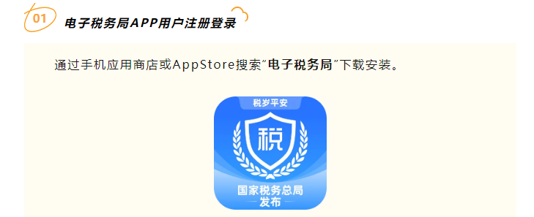

Slide 3
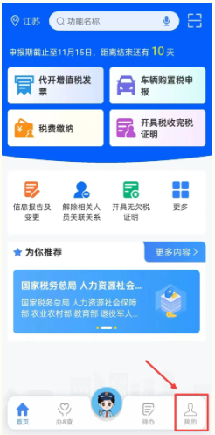
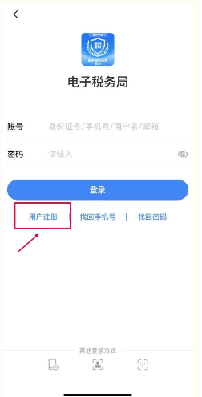
注册及登录
如果您还未注册，点击【我的】，然后点击“立即登录”，在弹出的登录对话框中点击“用户注册”，跳转至【用户注册】界面，点击填写（姓名/证件类型/证件 号码）也可以通过扫描证件等信息完成注册。

Slide 4
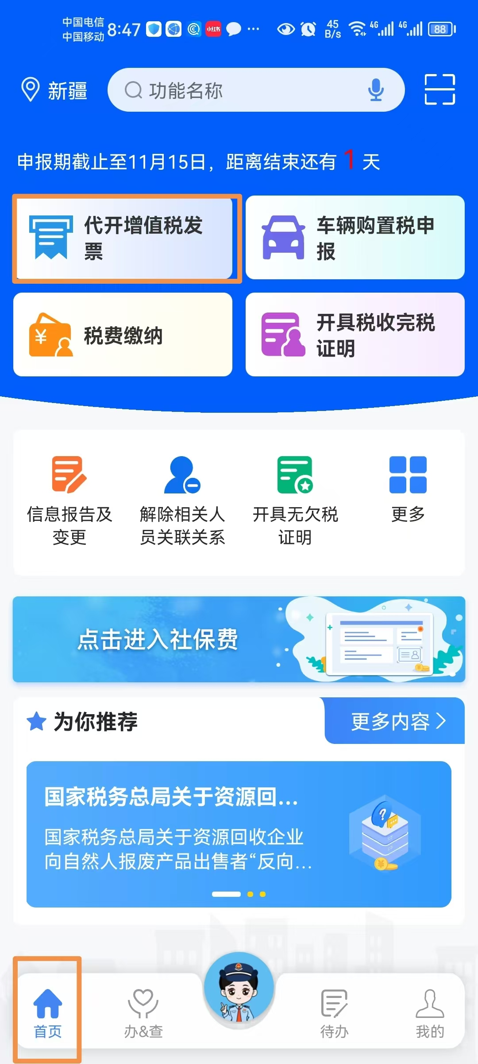
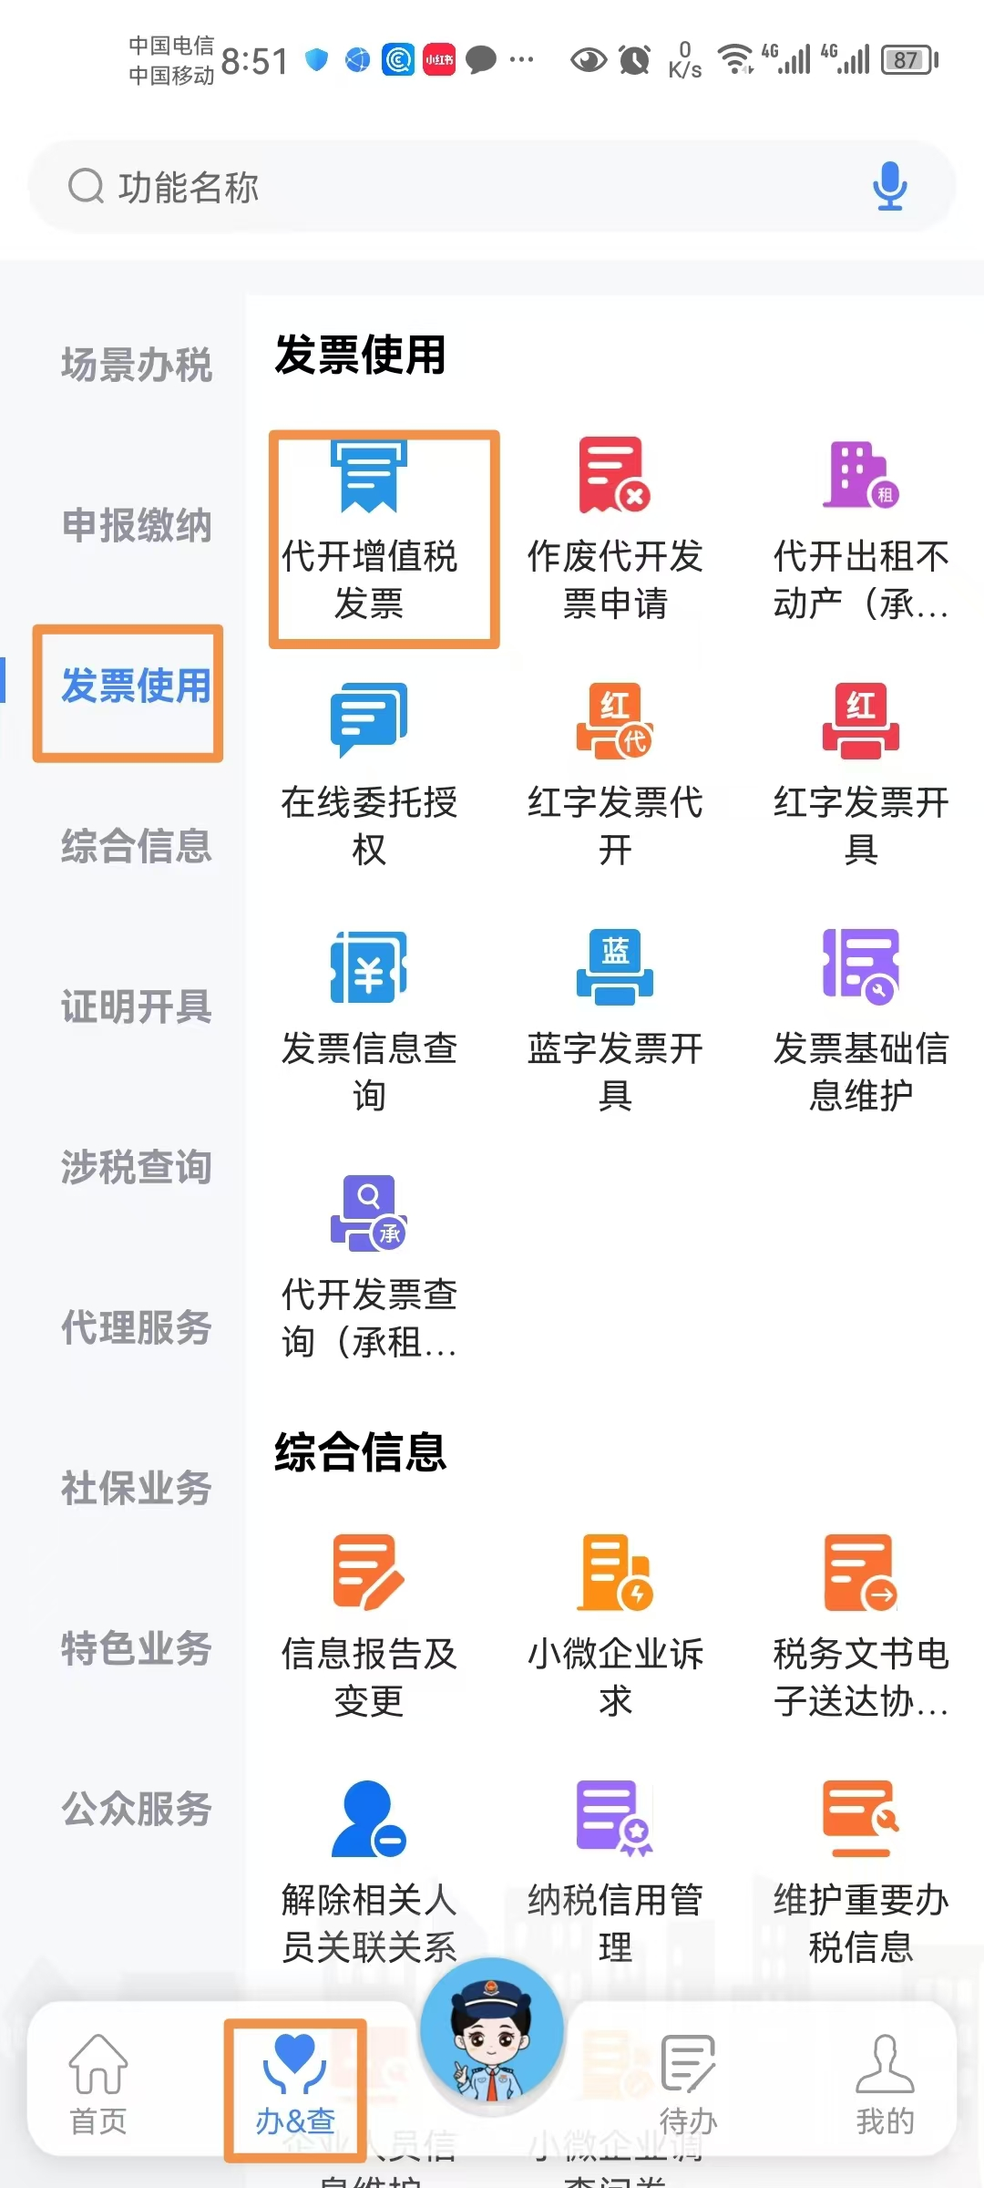
发票代开-电子税务局电子票代开
功能入口
下载“电子税务局”手机APP，注册登录后点击页面底部的“首页”，点击“代开增值税发票”按钮打开本功能。
或者点击页面底部的“办&查”，点击左侧功能栏中“发票使用”后点击“代开增值税发票”按钮打开本功能。
注意：
电子税务局APP仅支持作废未开具的数电电票代开申请。已开具的数电电票请通过【红字发票代开】功能申请红冲。代开非数电发票的冲红请前往办税服务厅办理。请谨慎操作。

Slide 5
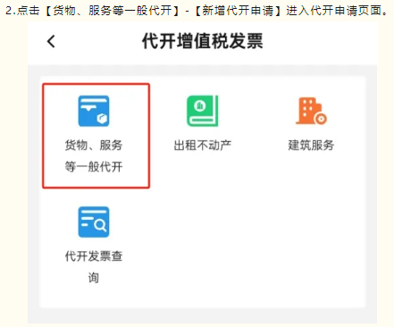
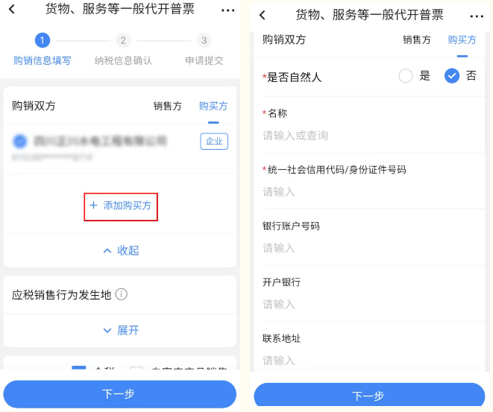
3.点击“添加购买方”，选择是否为自然人，录入购买方信息：名称、统一社会信用代码/身份证件号码、银行账户号码、开户银行、联系地址、联系电话、选择是否展示银行信息，点击【保存】。名称项为必填，其他项为选填。

Slide 6
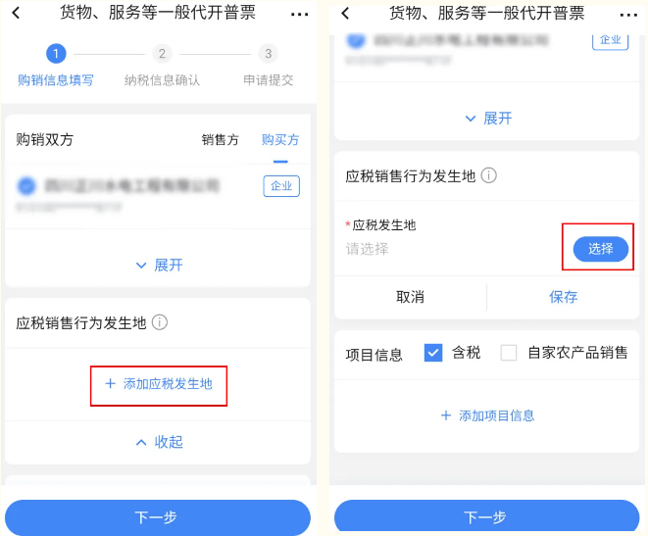
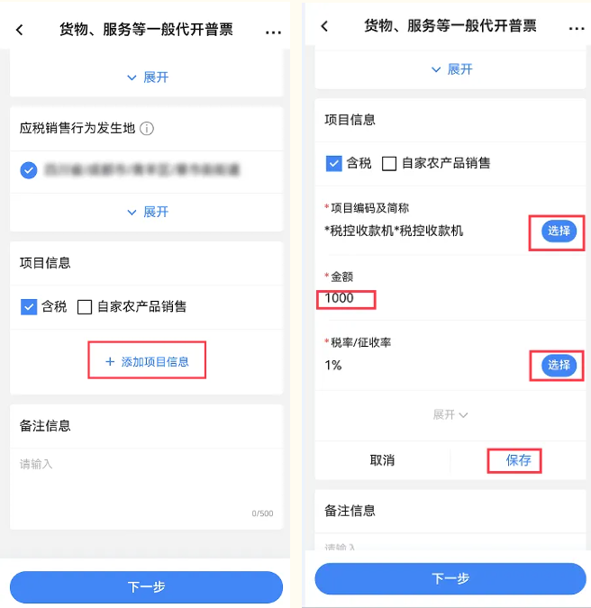
4.点击“添加应税发生地”选择应税销售行为发生地信息，点击【保存】。
5.点击“添加项目信息”录入选择项目编码及简称、录入金额，选择税率，点击【保存】。

Slide 7
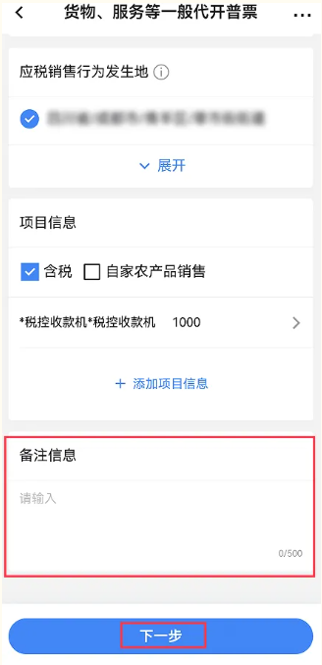
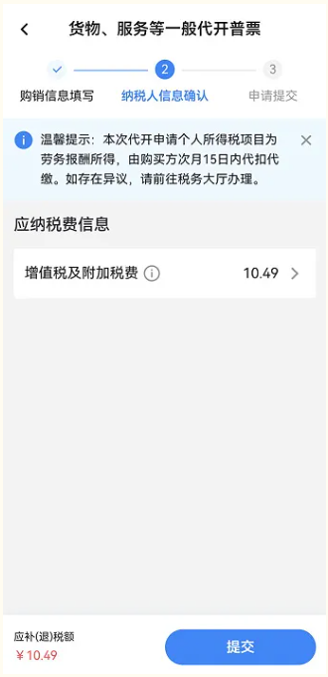
6.纳税人可在备注信息栏输入备注信息，点击【下一步】。
7.纳税信息确认：系统根据填写的发票信息自动加载应纳税款信息，纳税人确认无误后点击【提交】。

Slide 8
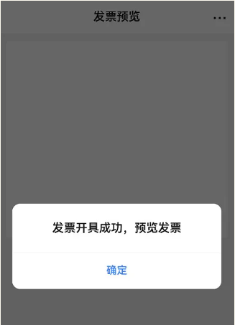
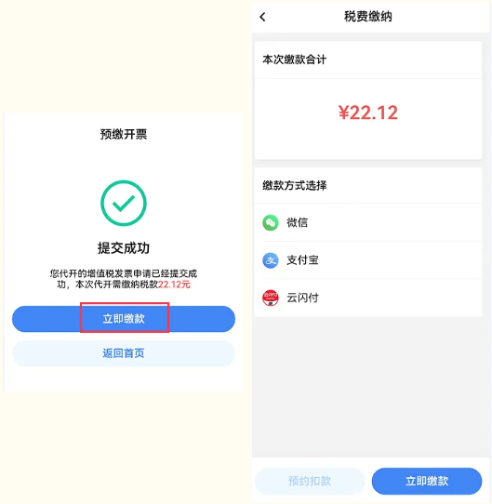
8.提交成功后：
代开申请提交成功，需缴款，跳转至预缴开票页面，缴款成功后，可自行开具数电票。

Slide 9
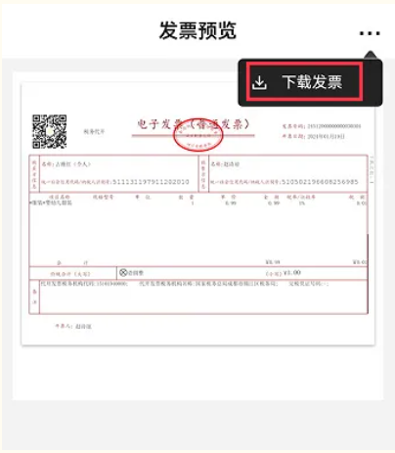
9.开具成功后，发票下载的具体操作如下：
从开具成功界面进入发票下载界面：点击【确定】，进入发票预览页面，点击相应的按钮，选择“下载发票”进行下载。

Slide 10
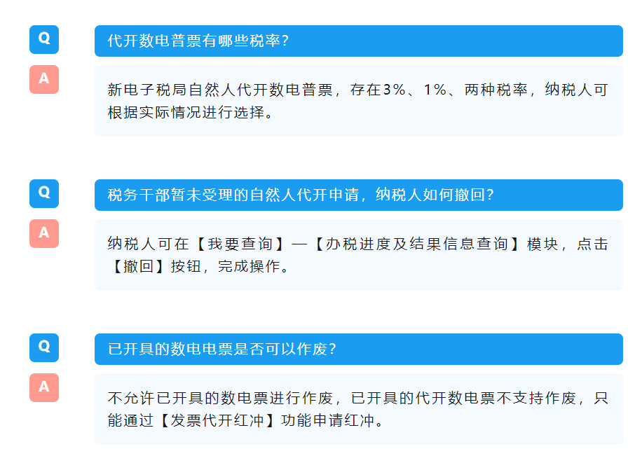
注意事项

